Slide 1
Муниципальное дошкольное образовательное учреждение
Детский сад № 2 «Ладушки»
Работа с семьями, находящимися в социально опасном положении
Подготовил:
Инспектор по защите прав детства Мещерякова А.Э.
п. Красная Горбатка Селивановский район Владимирская область

Slide 2
Семья, находящаяся в социально опасном положении, далее «СОП»
семья, имеющая детей, где родители или законные представители несовершеннолетних не исполняют своих обязанностей по их воспитанию, обучению и содержанию, отрицательно влияют на их поведение либо жестоко обращаются с ними. Потенциальный риск может реализоваться в неблагоприятных для воспитания детей экономических и психологических условиях, конфликтах, алкогольной и наркотической зависимости членов семьи, жестоком обращении внутри нее, прежде всего по отношению к детям.

Slide 3
Обязанностью педагога ДОУ является распознавание признаков жестокого обращения с детьми и пренебрежения родительским долгом

Slide 4
Жестоким обращением с детьми считают умышленные действия (или бездействие) родителей, воспитателей и других лиц, наносящие ущерб физическому или психическому здоровью ребёнка.

Slide 5
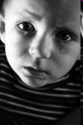
Различают 4 основные формы жестокого обращения с детьми и пренебрежения их интересами:
Физическое;
сексуальное (развращение);
психическое (эмоциональное) насилие;
пренебрежение основными нуждами ребёнка (моральная жестокость).

Slide 6
Физическое насилие:
умышленное нанесение ребенку телесных повреждений, а также любе иное использование физической силы (причинение боли, лишение свободы, понуждение к употреблению психоактивных веществ и др.), в результате чего причиняется вред его физическому или психическому здоровью, нарушается нормальное развитие или создается реальный риск для жизни.
Физическое насилие может проявляться в форме бездействия, когда ребенок умышленно оставляется в опасной или неблагоприятной обстановке.

Slide 7
Сексуальное насилие:
Вовлечение ребенка взрослым в совершение действий сексуального характера с помощью насилия, угроз или путем злоупотребления доверием (с использованием беспомощного состояния), что причинило вред его физическому или психическому здоровью либо нарушило психосексуальное развитие ребенка.

Slide 8
Психическое (эмоциональное) насилие:
Периодические или постоянные оскорбления и унижения ребенка, высказывание в его адрес угроз, демонстрация негативного отношения к нему или отвержение, которые приводят к возникновению устойчивых эмоциональных или поведенческих нарушений.
Психическим насилием будет также однократное воздействие тяжелой психической травмы, приведшее к возникновению посттравматического стрессового расстройства, а также случаи повторного воздействия менее тяжелых психических травм, в результате чего возникает расстройство адаптации.

Slide 9
Пренебрежение основными
потребностями ребёнка:
Постоянное или периодическое неисполнение родителями или лицами, их заменяющими, своих обязанностей по удовлетворению потребностей ребёнка в развитии и заботе, пище и крове, медицинской помощи и безопасности, приводящее к ухудшению состояния здоровья ребёнка, нарушению его развития или получению травмы. Отсутствие условий для нормальной жизни ребёнка, заботы о его здоровье и развитии.

Slide 10
Выявление и распознавание как физического, так и других форм насилия, представляет непростую задачу, потому что ребёнок может скрывать происходящее, не доверяя взрослым, боясь наказаний со стороны родителей, которые отрицают факт применения силы, опасаясь последствий и осуждения.

Slide 11
Основные признаки, которые должны привлечь внимание педагога:
Психическое и физическое развитие ребёнка не соответствует его возрасту.
Неухоженность, неопрятность; апатичность или, наоборот, агрессивность ребёнка.
Изменчивое поведение: переход от спокойного состояния к внезапному возбуждению (такое поведение часто является причиной нарушения контактов с другими детьми).
Проблемы с обучением, в связи с плохой концентрацией внимания.
Отказ ребёнка раздеться, чтобы скрыть синяки и раны на теле.
Повторяющиеся жалобы на недомогание (головную боль, боли в животе и др.).
Враждебность или чувство страха по отношению к отцу или матери.
Сильная реакция испуга или отвращения в связи с физической близостью определённого взрослого.
Судорожное реагирование на поднятую руку (ребёнок сжимается, как бы боясь удара).
Чрезмерное стремление к одобрению, ласке любого взрослого, гипертрофированная забота обо всём и обо всех.
Демонстрация «взрослого» поведения, интерес к вопросам секса.

Slide 12
Какие наиболее характерные особенности
в поведении взрослых должны
подтвердить ваши опасения?
в беседе о ребёнке родители проявляют настороженность или безразличие;
на жалобы по поводу поведения сына (дочери) в детском саду реагируют холодно либо очень бурно и эмоционально;
часто меняют участкового врача, переводят ребёнка из одного дошкольного учреждения в другое.

Slide 13
Что может предпринять педагог, подозревая родителей в жестоком обращении с ребенком?
Прежде всего, постараться завоевать его доверие, наблюдать за его поведением, а замеченные отклонения желательно заносить в специальный дневник.
Побывать у ребенка дома, посмотреть, в каких условиях он живет, постараться установить контакты с семьей.
Побеседовать с опекунами, близкими родственниками, высказать
свою озабоченность его поведением в детском саду.
В результате предпринятых действий вы можете прийти
к следующим выводам:
ваше предположение подтверждается (не подтверждается);
решение проблемы не терпит отлагательства и требует подключения специалистов.

Slide 14
Признаки, которые требуют НЕМЕДЛЕННОГО информирования администрации ДОУ, общественного инспектора:
Следы побоев, истязаний и другого физического воздействия;
Следы сексуального насилия;
Запущенное состояние детей (педикулёз, дистрофия и т.д.);
Отсутствие нормальных условий существования ребёнка:
антисанитарное состояние жилья, несоблюдение элементарных правил гигиены, отсутствие в доме спальных мест, постельных принадлежностей, одежды, пищи и иных предметов, соответствующих возрастным потребностям детей и необходимых для ухода за ними;
систематическое пьянство родителей, драки в присутствии ребенка, лишение его сна;
ребенка выгоняют из дома.

Slide 15
Алгоритм работы с неблагополучной семьёй:
Первый этап: изучение семьи и существующих в ней проблем.
Второй этап: первичное обследование жилищных условий
неблагополучной (проблемной) семьи.
Третий этап: установление контакта с членами семьи или её представителем; изучение личностных особенностей членов семьи; оценка качества отношений в семье, изучение причин неблагополучия семьи, её особенностей, целей, ценностных ориентаций.
Четвёртый этап: формулировка проблемы, лежащей в основе неблагополучия семьи; составление социальной карты семьи.
Пятый этап: постановка задач на взаимодействие педагога, специалистов с ребенком/родителем/семьей.
Шестой этап: координационная деятельность со всеми заинтересованными организациями (отдел опеки и попечительства управления образования, инспекция по делам несовершеннолетних, комиссия и т.д.).
Седьмой этап: составление программы работы с неблагополучной семьёй, текущие и контрольные посещения семьи.
Восьмой этап: реализация действий по улучшению ситуации в семье.
Девятый этап: оценка эффективности.
Десятый этап: обратная связь.

Slide 16
Педагог не должен брать на себя функции воспитания, заботы о детях, подменяя родителей, так как это порождает пассивную иждивенческую позицию родителей и других членов семьи. Педагогу, работающему с семьёй группы риска, необходимо сосредоточить усилия на чётких, конкретных целях.

Slide 17
Позиция педагога (специалиста), работающего
с неблагополучной семьёй:
Безусловное безоценочное принятие человека.
Ориентация на ответственное поведение семьи.
Актуализация ресурсов, а не на нахождение ошибок.
Использование главного метода помощи неблагополучным семьям – сопровождения.
Контакт между педагогом (специалистом) и ребенком/родителем/представителем семьи, основанный на уважении, принятии и внимании к их жизненному миру.

Slide 19
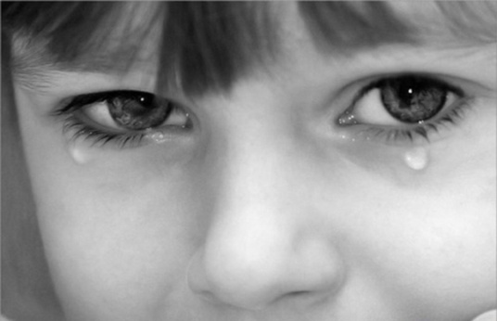
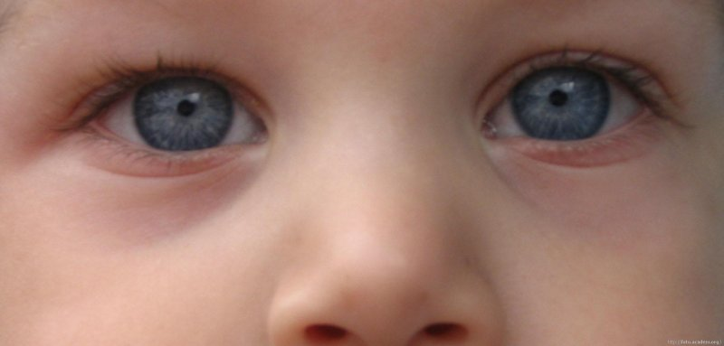
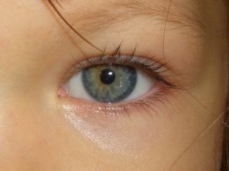
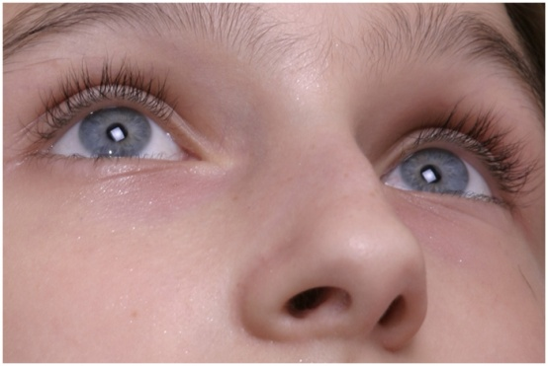
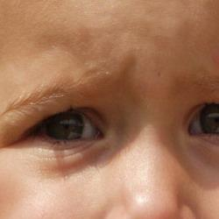
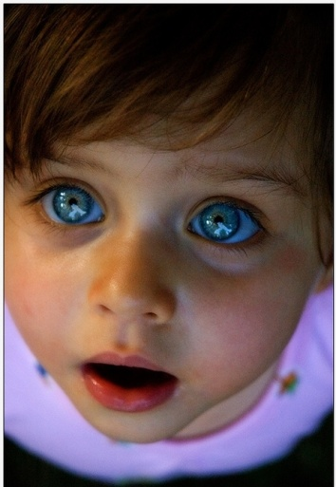
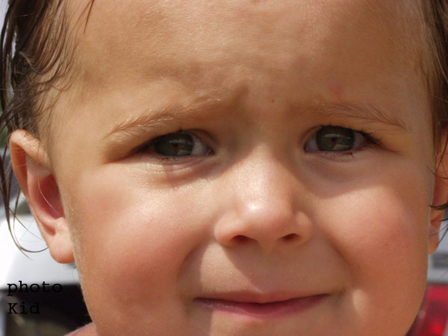
Ты мне поможешь?

Slide 20
Наш метод воспитания – любовь, забота, понимание.

